Slide 1

第三章 代数式
3.1 列代数式表示数量关系
Notes:
同学们好！今天我们将一起走进一个新的数学世界——代数式。它就像数学的魔法语言，能帮助我们更简洁、更通用地描述生活中的各种数量关系。准备好了吗？让我们一起开启今天的学习之旅！

Slide 2





本节课，我们要学会什么？
01 理解代数式的概念
02 掌握规范书写规则
理解代数式的核心定义，明确其由数、字母和运算符号组成的基本特征，建立对代数语言的直观认知，为后续深入学习打下坚实基础。
熟练掌握代数式的书写规范，包括乘号的省略、除号的转化、带分数与假分数的使用等细节，规避书写错误，养成严谨的数学表达习惯。
03 学会表达数量关系
04 体会抽象与简洁之美
能够将生活中的实际问题抽象为数学模型，准确地用代数式表示其中的数量关系和变化规律，实现从具体情境到抽象数学语言的转化。
感悟从具体数字运算到用字母表示数的抽象过程，深刻体会代数式在表达复杂数量关系时的简洁性与通用性，感受数学语言的独特魅力。
Notes:
这节课的目标非常明确。首先，我们要认识新朋友——代数式。然后，要学会如何规范地书写它，这非常重要，就像写汉字要笔顺正确一样。最重要的是，我们要学会用这个新朋友去解决生活中的实际问题。希望通过这节课，大家能感受到数学语言的简洁与魅力。

Slide 3




智慧农业中的数学问题
🌱 情境聚焦 某品牌苹果采摘机器人，视觉系统反应灵敏，平均每秒可以精准识别并覆盖5平方米的苹果树冠范围。
基础计算：工作10秒能识别多大范围？ 计算式：5 × 10 = 50（平方米），你算对了吗？
进阶思考：连续工作1分钟（60秒）呢？ 计算式：5 × 60 = 300（平方米），效率真高！
这台智能采摘机器人不仅能自动识别成熟果实，还能通过算法规划最优采摘路径。它的工作效率可以通过简单的数学公式来量化，体现了科技与数学的紧密联系。
抽象概括：如果工作 t 秒，识别范围是多少？ 用字母表示数：识别范围 = 5 × t，这就是变量关系！
Notes:
同学们看，这是现代农业中非常酷的苹果采摘机器人。它工作效率很高，每秒能识别5平方米的苹果。那大家快速口算一下，它工作10秒、60秒分别能识别多大范围？（引导学生回答：5×10=50，5×60=300）。很好！那如果我想问它工作任意时间，比如t秒呢？我们还能一个一个去算吗？这时候，我们就需要一种更强大的数学工具来表示这个关系，这就是我们今天要学习的内容。

Slide 4

从具体到一般：代数式的诞生
01 从具体数值出发
02 推广到任意时刻
当时间为10秒：5 × 10 = 50 当时间为60秒：5 × 60 = 300 这些算式只能描述特定的、有限的情况。
当时间为 t 秒：5 × t 用字母 t 代表“任意时间”，实现从特殊到一般的跨越！ 规范写法：5·t 或 5t（数字在前，乘号可省略）
核心定义：代数式
用运算符号（加、减、乘、除、乘方等）把数或表示数的字母连接而成的式子。 例如：5t、4a、a²、2n-10、s/60 都是代数式。
特别注意：单独的一个数（如 5、0）或一个字母（如 t、a）也是代数式。这是代数式的一种特殊形式，体现了数学语言的高度概括性。
Notes:
大家看，从具体的10秒、60秒，到用字母t表示任意时间，我们得到了5t。这个小小的t就代表了所有可能的时间，是不是很强大？这种含有字母的式子，就是代数式。它让我们的表达从解决一个具体问题，推广到了解决一类问题。大家注意书写规范，数字要写在字母前面，乘号可以省略。

Slide 5





代数式的规范书写
01 乘号的规范
02 数字务必前置
03 除法写成分数
数字与字母、字母与字母相乘时，乘号“×”通常省略或写作“·”。
当数字与字母相乘时，数字因数应写在字母因数的前面。
含有除法运算的代数式，一般不用“÷”号，而是写成分数形式。
示例：a × b 写作 ab 或 a·b
示例：x × 6 写作 6x (避免 x6)
示例：s ÷ t 写作 s/t
04 带分数化为假分数
05 相同字母写成幂
带分数与字母相乘时，必须先把带分数化成假分数，防止被误认为是整数与分数的乘积。
当相同字母相乘时，应根据乘方的意义，写成幂的形式，使表达式更简洁。
示例：1½ × a 写作 (3/2)a (切勿写成 1½a)
示例：a × a 写作 a²；a × a × a 写作 a³
Notes:
书写代数式就像写作文要讲究格式一样，有一些约定俗成的规矩。大家看这几点，尤其是乘号的省略和数字在前，这是最常用的规则。除法写成分数线形式，能让式子看起来更清晰。这些规范能帮助我们更好地交流数学思想，大家一定要记牢。

Slide 6

学以致用：列代数式
01 基础倍分关系
02 运算顺序优先
03 混合运算表达
题目：设某数为 x，用代数式表示“比该数的2倍大1的数”。
题目：设某数为 x，用代数式表示“该数与3的和的2倍”。
题目：设某数为 x，用代数式表示“该数的平方与该数2倍的和”。
思路：先翻译“2倍”得到 2x，再根据“大1”进行加1运算。
思路：先算“和”得到 (x + 3)，再整体乘以2，括号不可省略。
思路：分别表示出“平方” x² 和“2倍” 2x，最后将两者相加。
2x + 1
2(x + 3)
x² + 2x
核心技巧：列代数式的关键在于准确捕捉“倍、和、差、积、商、平方”等关键词，严格遵循运算顺序，必要时添加括号以保证运算优先级。
Notes:
我们来看几个简单的例子。列代数式的关键是把文字语言翻译成数学语言。大家注意看第(2)题，“和的2倍”，我们需要先求和，再乘以2，所以必须加上括号。这体现了运算顺序的重要性。

Slide 7
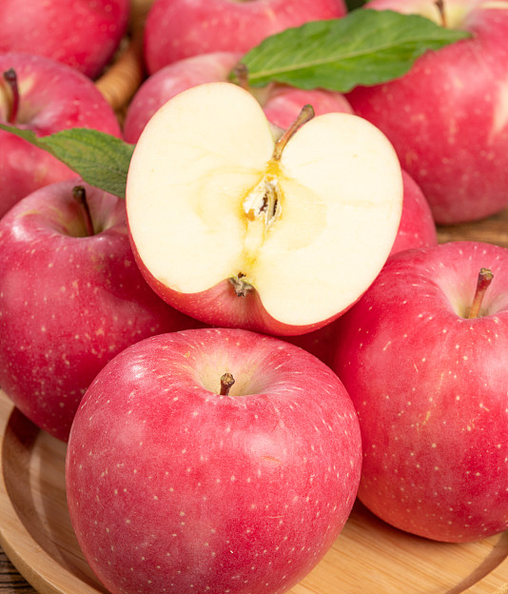


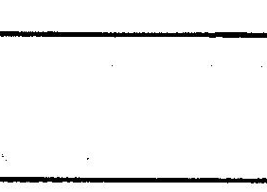

解决生活中的问题
01 购物优惠：苹果的售价
问题：苹果原价为 p 元/千克，现按九折优惠出售，售价是多少？ 解答：九折即原价的90%（0.9），因此售价为0.9p元/千克。
02 几何计算：长方形的面积
问题：一个长方形的长是0.9米，宽是 p 米，它的面积是多少？ 解答：根据面积公式“长 × 宽”，代入得面积为0.9p平方米。
03 产量统计：去年的产量
问题：某产品前年的产量是 n 件，去年的产量比前年的2倍少10件。 解答：前年的2倍是 2n，“少10件”即减10，因此去年产量为2n - 10件。
Notes:
大家发现了吗？同一个代数式 0.9p，在不同的情境下可以表示不同的含义。在第(1)题里它是苹果的售价，在第(2)题里它又成了长方形的面积。这就是代数式的魅力所在，它具有高度的概括性。第(3)题中，“比...少...”的结构，要注意是先倍数关系，再加减关系。

Slide 8
小心！这些“陷阱”你注意到了吗？
01 运算顺序的“坑”
02 “倍”与“和”的纠缠
03 被遗忘的单位
❌ 典型错解： “a与b的和的平方”误写为 a² + b²，漏掉了括号。
❌ 典型错解： “a的2倍与b的和”误写为 2(a + b)，错误地给和加了倍。
❌ 典型错解： 列式后忘记写单位，或和差形式未加括号直接写单位。
✅ 正确写法： (a + b)²，一定要给先算的部分加上括号！
✅ 正确写法： 2a + b，分清“倍的和”与“和的倍”的逻辑关系。
✅ 正确写法： (2x + 2y) 米，若为和差，先括起来再写单位。
💡 避坑口诀： 遇“和差积商”先打包，括号优先，再算乘方，顺序不能乱。
💡 避坑口诀： 抓关键词定先后：“倍的和”是先乘后加，“和的倍”是先加后乘。
💡 避坑口诀： 解决实际应用题，单位一定不能丢！加减式，加括号，再把单位写在后。
Notes:
列代数式时，有些地方特别容易出错。大家看这几个例子。第一，运算顺序，尤其是涉及到“和的平方”、“差的积”这类问题，一定要记得加括号。第二，要区分“a的2倍与b的和”和“a与b的和的2倍”，一字之差，结果完全不同。最后，别忘了单位，这是解决实际问题的好习惯。

Slide 9
小试牛刀
01 基础填空 · 概念巩固
02 列式表达 · 逻辑运用
① 数量关系：每包书10册，n包书共有 ________ 册。
② 年龄计算：王芳今年m岁，去年 ________ 岁，6年后 ________ 岁。
③ 几何公式：棱长为a的正方体，体积是 ________。
① 文字翻译：用代数式表示“a的相反数与b的一半的差”。
② 生活应用：购买2个单价为a元的面包和3瓶单价为b元的饮料，共需支付多少元？
💡 提示：总价 = 单价 × 数量，注意各项求和
参考答案速查
填空题：10n；m - 1，m + 6；a³
列式题：-a - b/2；2a + 3b
Notes:
好了，理论和例子都讲完了，现在轮到大家动手了。请同学们快速完成这几道练习题，检验一下自己的掌握情况。做完的同学可以和同桌互相检查一下。（预留3-5分钟时间，然后公布答案并讲解）

Slide 10
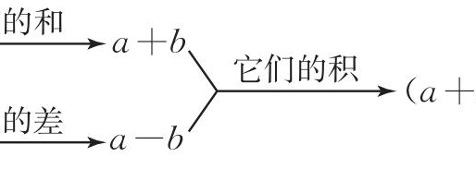

本节课知识回顾
01 一个核心概念 · 代数式
由数和字母经有限次加、减、乘、除、乘方等运算所得的式子，单独的数或字母也称为代数式，是代数表达的基础。
02 两个关键技能 · 读写互译
列：将文字语言描述的数量关系转化为代数式；读：将代数式还原为具体的数量关系，实现“数”与“文”的双向转化。
03 三个书写规范 · 严谨表达
学习启示
代数式是数学思维的语言，它让抽象的数量关系变得具体可感。课后不妨尝试用代数式去描述生活中的购物、行程等场景，体会数学的实用性。
① 数字因数前置，如 5a；② 乘号省略或用“·”；③ 除法运算写成分数形式，如 s/t。规范书写是避免歧义的关键。
Notes:
一节课下来，我们来梳理一下今天学到的知识。我们认识了代数式这个新朋友，学会了如何根据题意列出代数式，也知道了如何规范地书写它。这些知识点就像一颗颗珍珠，串起了我们今天的学习内容。希望大家课后能好好消化，让这些知识真正成为自己的东西。

Slide 11
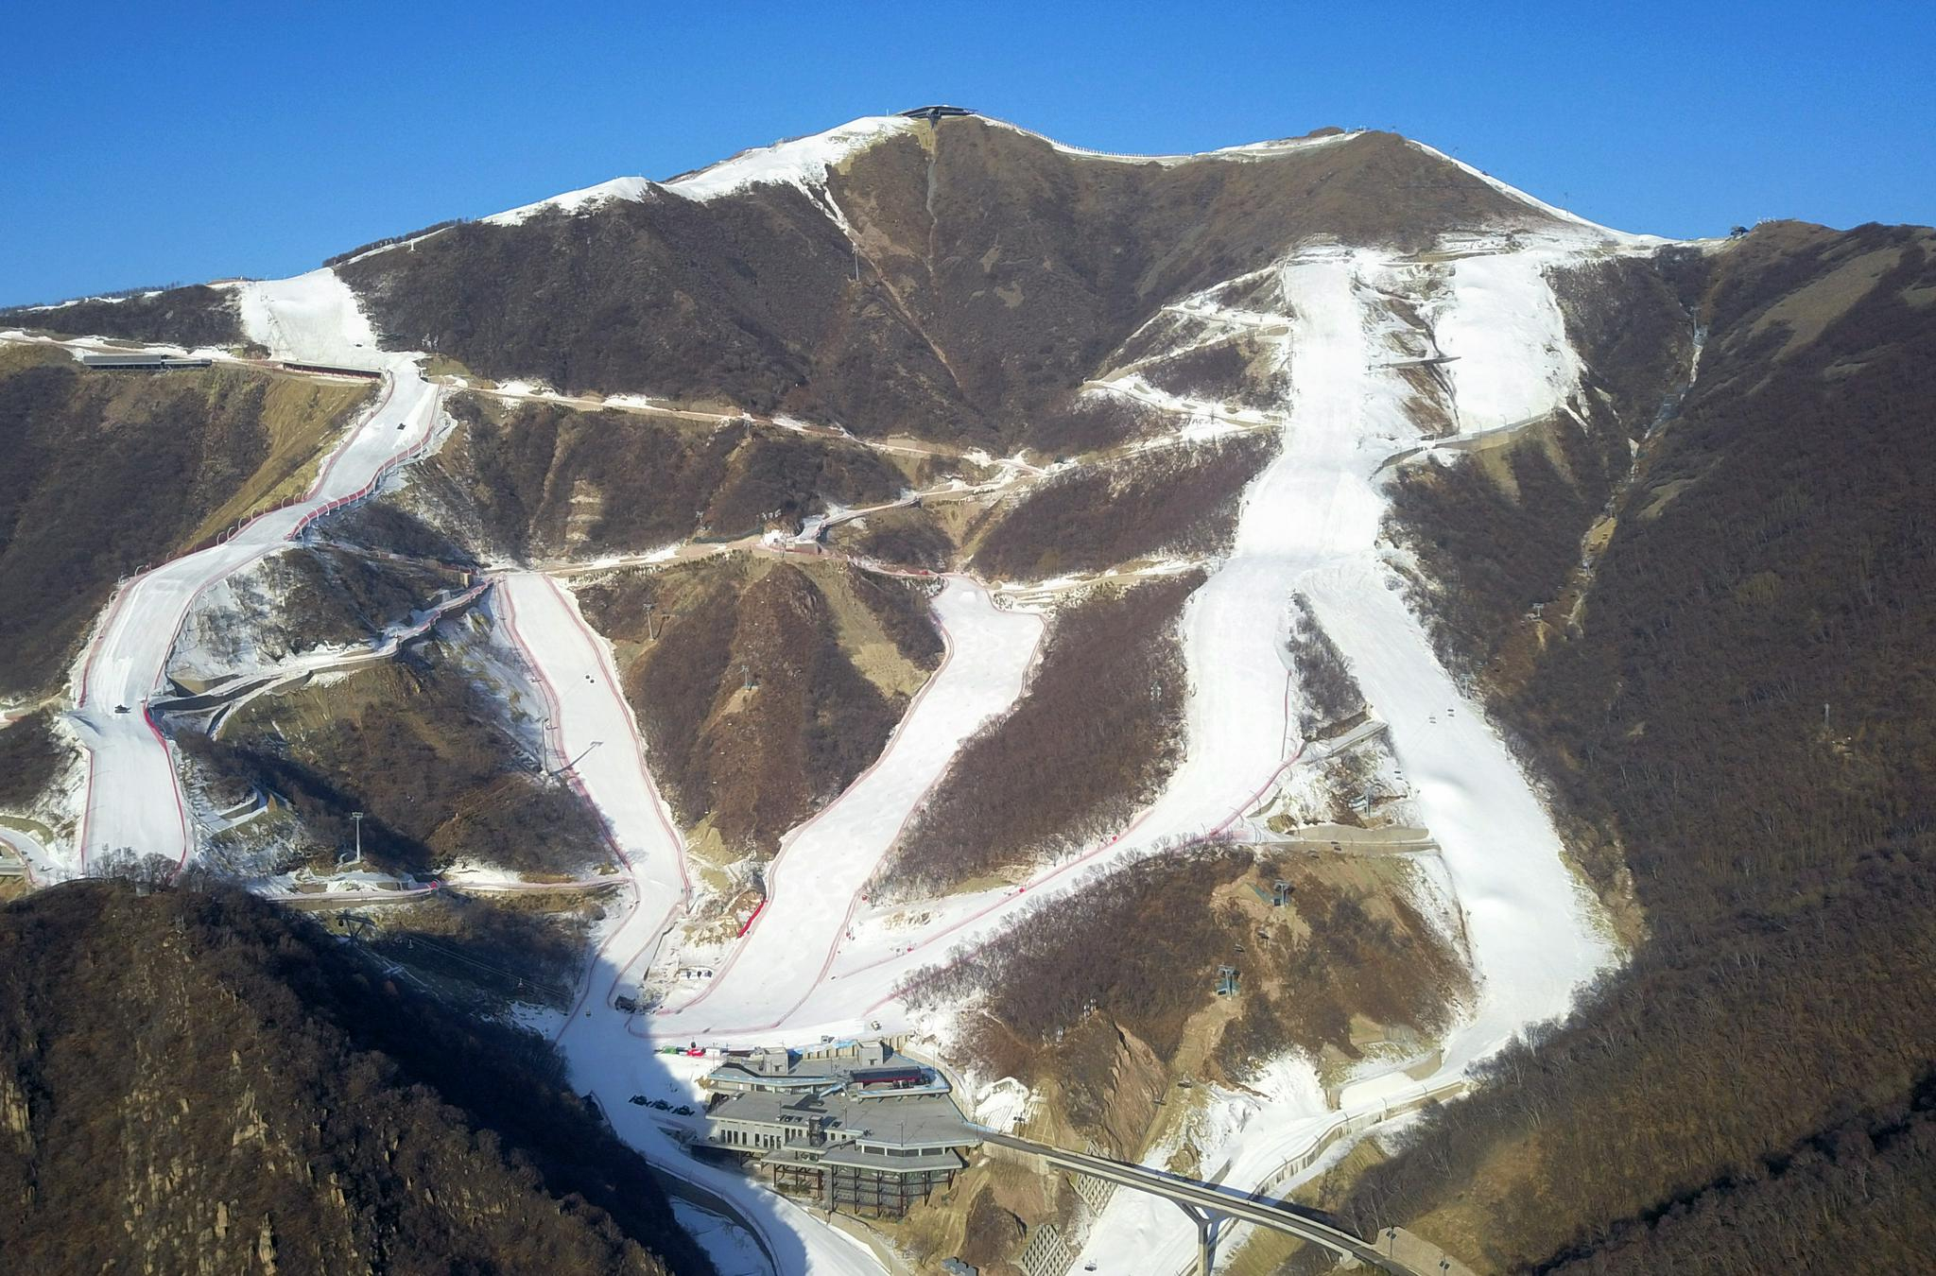
深入思考：代数式与正反比例
真实情境：北京冬奥会赛场计划造雪总量为260000 立方米，这是一个固定不变的总量。
场景 A：日造雪 5000m³
所需天数 = 260000 ÷ 5000 =52 天
场景 B：日造雪 10000m³
所需天数 = 260000 ÷ 10000 =26 天
规律发现：日造雪量增加，所需天数反而减少，且二者的乘积始终等于总造雪量（固定值）。这就是典型的反比例关系。
北京冬奥会国家高山滑雪中心造雪场景观， 展现了大规模人工造雪的工程实力。
代数模型：x · y = k （k 为非零常数，这里 k = 260000）
Notes:
我们再来看一个有趣的问题。造雪总量是固定的，每天造得越多，完工得就越快。这种一个量增大，另一个量反而减小，但它们的乘积不变的关系，就是我们以后会深入学习的反比例关系。它在生活中也很常见，比如路程一定时，速度和时间就成反比例。大家可以想一想，还有哪些成反比例关系的例子？

Slide 12




总结与作业
01 课堂核心回顾
02 课后实践任务
🔑 认知升级：从“算术计算”迈向“代数表达”，学会用字母抽象表示数量关系，实现从具体到一般的思维跨越。
基础巩固：完成教材Pxx页《习题3.1》第1、2、3题，重点练习如何根据题意列出代数式。
新知预习：预习下一节《代数式的值》，思考：当字母赋予具体数值时，如何求出代数式的结果？
✨ 表达优势：代数式让数学描述更具简洁性与普适性，能够概括同类问题的规律，而非局限于具体数字。
趣味挑战 · 数学故事：请结合生活场景，为代数式100 - 2x编写一个小故事，下节课我们一起来分享！
📐 规范基石：掌握代数式的书写规范（如省略乘号、数字在前），是后续学习方程、不等式与函数的基础。
Notes:
今天的课就到这里。我们一起学习了代数式，它是解决更复杂数学问题的基础。希望大家课后认真完成作业，并积极思考那个编故事的题目，尝试用数学的眼光去发现生活中的问题。下节课我们将学习如何给代数式中的字母赋值，计算出具体的结果。同学们再见！

